Slide 1
الاقتصاد الكلي
المحاضرة التاسعة
د. مصطفى كامل

Slide 2
المحاضرة التاسعة
من الدوال الاربعة السابقة سيتم اشتقاق منحنى العرض الكلي الكلاسيكي وعلى النحو الاتي:-

Slide 3
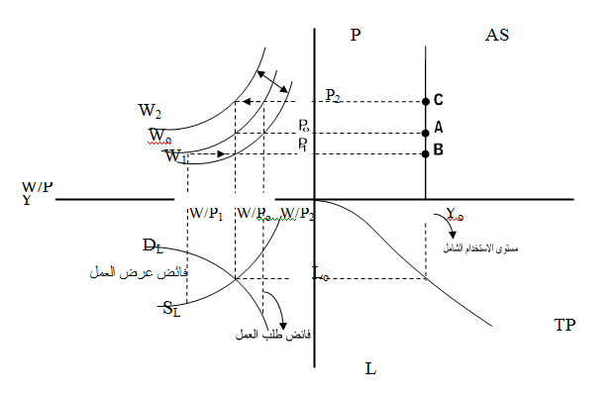
المحاضرة التاسعة

Slide 4
المحاضرة التاسعة
بناءا على ذلك ان منحنى العرض الكلي (AS) يكون عديم المرونة عند مرحلة الاستخدام الشامل (Y_{o})، وان الانتقال من نقطة (A) الى (B) هو بسبب تغير المستوى العام للاسعار لكون دالة العرض الكلي تستجيب لتغير الاسعار اي ان:-
AS = f (P) ………………………………………… (5)
ان اي انتقال لمحنى العرض الكلي يكون ناشئ عن انتقال (Shift) في منحنى عرض العمل او طلب العمل او دالة الناتج (او انتقال في منحنى العوامل المؤثرة الاخرى في تلك المتغيرات). فاذا زاد طلب العمل الى (D_{L2}) فان من شأن هذا التغير ان ينقل دالة الناتج الى (TP₂) ومن ثم انتقال منحنى العرض الكلي نحو اليمين. اي ان العرض الكلي يصبح دالة في عناصر الانتاج وكما ياتي:
AS = f (D_{L}, S_{L}, TP, L, T, …..) ……………………………(6)

